Slide 1
模 拟 题
2008－12－15

Slide 2
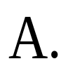
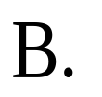
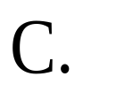
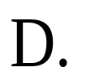
一、选择题
1. 一定量的理想气体，在经历某过程后，它的温度升高了，则根据热力学定律可以断定：
（ ）
（1）该理想气体在此过程中吸了热；
（2）在此过程中外界对该理想气体做了正功；
（3）该理想气体内能增加了；
（4）在此过程中理想气体既从外界吸了热，又对外界做了正功。
（1）、（3）
（2）、（3）
（3）
（3）、（4）

Slide 3
一、选择题
2. 下列四图分别表示理想气体的四个设想的循环过程，其中在物理上可能实现的是：
（ ）
p
p
绝热
等体
绝热
（A）
等温
（B）
等体
等温
O
V
O
V
p
p
等压
等温
（C）
绝热
（D）
绝热
绝热
绝热
O
V
O
V

Slide 4
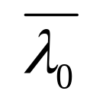
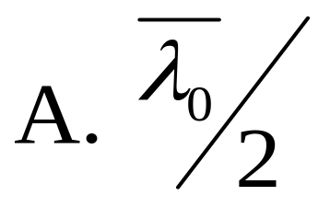
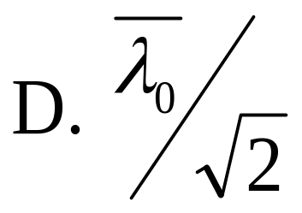
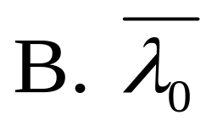
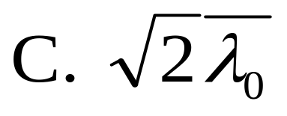
一、选择题
3. 一容器储有某种理想气体，其分子平均自由程为 ，当气体的热力学温度降到原来的一半，但体积不变，分子作用球半径不变，则此时平均自由程为
（ ）

Slide 5
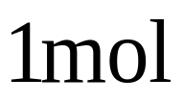

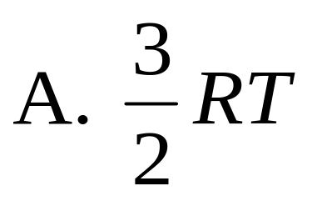
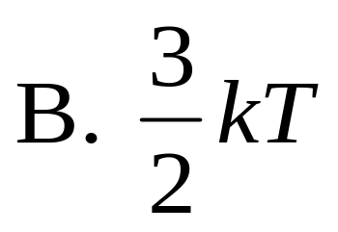
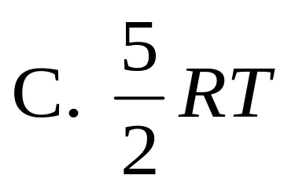
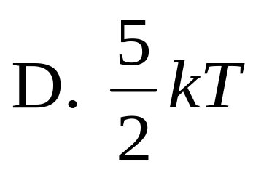
一、选择题
4. 刚性双原子分子理想气体，当温度为 时，其内能为
（ ）
（式中R为摩尔气体常量，k为玻尔兹曼常量）

Slide 6

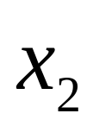
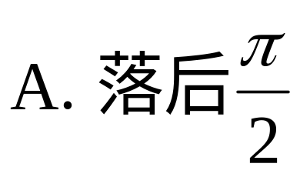
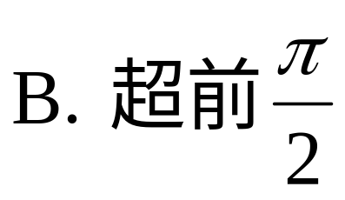
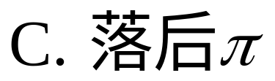
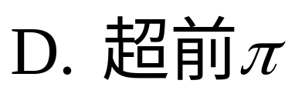
一、选择题
5. 两个同周期简谐振动曲线如图所示， 的相位比 的相位
（ ）
x
x₁
x₂
O
t

Slide 7
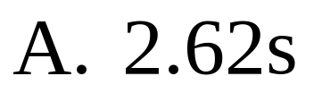
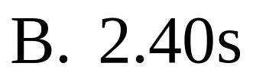
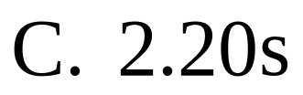
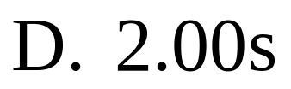
一、选择题
6. 一简谐振动曲线如图所示，则振动周期为
（ ）
x（m）
4
2
O
1
t（s）

Slide 8


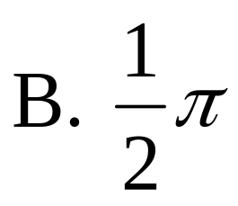
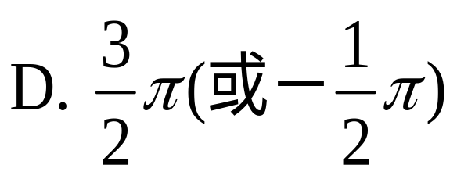
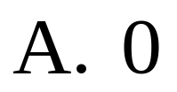
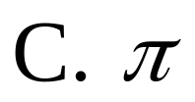

一、选择题
7. 一平面余弦波在 时刻的波形曲线如图所示，则O点的振动初位相 为
（ ）
y
O
x

Slide 9


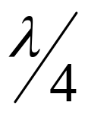

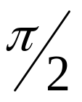
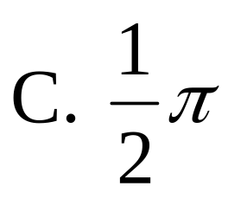
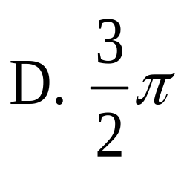
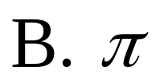

一、选择题
8. 两相干波源 和 相距为 ，（ 为波长）， 的位相比 的位相超前 ，在 ， 的连线上， 外侧各点（例如P点）两波引起的谐振动的位相差为
（ ）

Slide 10
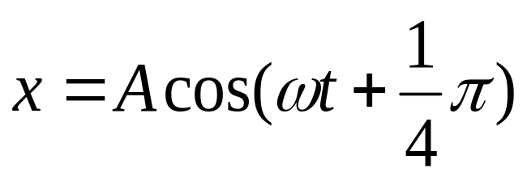
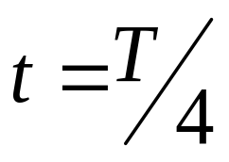

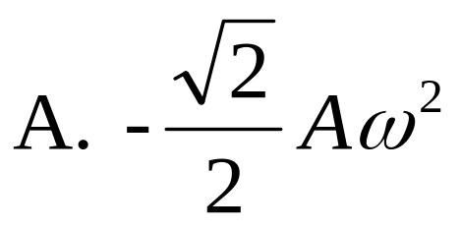
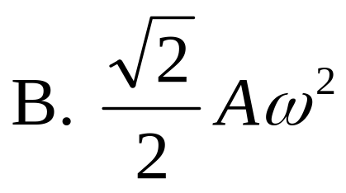
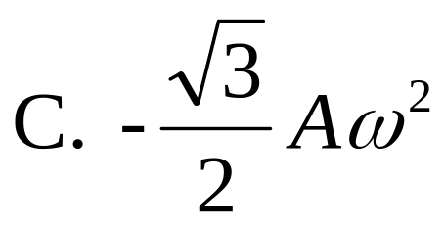
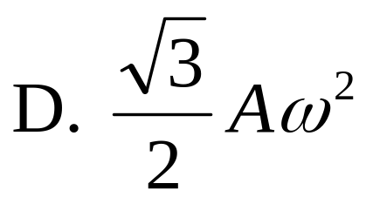
一、选择题
9. 一物体作简谐振动，振动方程为
，在 （ 为周期）时刻，
物体的加速度为
（ ）

Slide 11
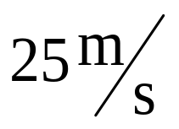

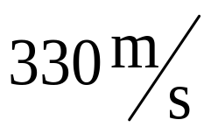




一、选择题
10. 一辆汽车以 的速度远离一辆静止的正在鸣笛的机车，机车汽笛的频率为 ，汽车中的乘客听到机车鸣笛声音的频率为（已知空气中的声速为 ）
（ ）

Slide 12


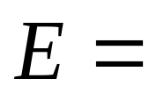
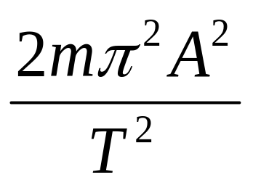
二、填空题
1. 质量为 的物体和一个轻弹簧组成弹簧振子，其固有振动周期为 。当它作振幅为 的自由简谐振动时，其振动能量 。

Slide 13

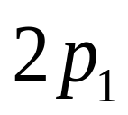



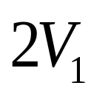

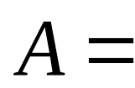
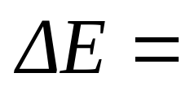
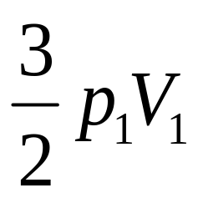

二、填空题
2. 一定量的理想气体，从 状态（ ， ） 经历如图所示的直线过程变到 状态（ ， ），则 过程中系统做功 ，内能改变 。
p
A
2p₁
p₁
B
O
V₁
2V₁
V

Slide 14
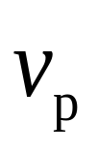
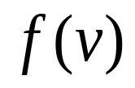
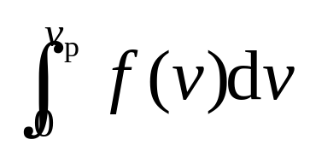



二、填空题
3. 已知 为麦克斯韦速率分布函数， 为分子的最概然速率，则 表示 。速率 的分子的平均速率表达式为 。
内分子数占总分子数的比例

Slide 15





二、填空题
4. 如果在固定端反射的反射波方程式为
，设反射波无能量损失，
那么入射波的方程式是 ，
形成的驻波的表达式是 。

Slide 16






二、填空题
5. 已知一容器内的理想气体在温度为 、压强为 时，其密度为 ，则该气体的摩尔质量
；容器单位体积内分子的总平动动能
。

Slide 17





二、填空题
6. 如图，在双缝干涉实验中，若把一厚度为 、折射率为 的薄云母片覆盖在 缝上，中央明条纹将向 移动；此时两束相干光至原中央明纹 处的光程差为 。
S₁
S
O
S₂
屏
上

Slide 18


二、填空题
7. 根据量子力学理论，氢原子中电子的动量矩为 ，当主量子数 时，
电子动量矩的可能取值为 。
0
,
2

,
6


Slide 19


三、计算题
1. 1mol单原子分子理想气体的循环过程如T－V 图所示，其中c点的温度 ，试求：（1）ab、bc、ca各个过程系统吸收的热量；（2）循环过程中系统所作的净功；（3）循环的效率。
T（K）
c
a
b
O
1
2
V（ ）

Slide 20









三、计算题
2. 简谐运动的振动曲线如图所示，已知振幅为A，周期为T，当 时，
试求：（1）该谐振动的振动表达式；
（2）a、b两点的位相 和 ；
（3）从 时的位置运动到a、b两态所用的时间。
x（m）
a
A
b
O
t（s）

Slide 21




三、计算题
3. 图示一平面余弦波在 时刻与 时刻的波形图。求：
（1）坐标原点处介质质点的振动方程；
（2）该波的波动方程（波函数）。
y（m）
A
80
160
O
x（m）
20

Slide 22





三、计算题
4. 在双缝干涉实验中，用波长为 的单色平行光垂直入射到缝间距为 的双缝上，屏到双缝的距离 。求：
（1）中央明纹两侧的两条第10级明纹中心的间距；
（2）用一厚度为 、折射率为 的玻璃片覆盖一缝后，零级明纹将移到原来的第几级明纹处？

Slide 23













三、计算题
5. 用一束具有两种波长的平行光垂直入射在光栅上， ， （ ），发现距中央明纹 处 光的第 级主极大和 光的第 级主极大相重合，放置在光栅与屏之间的透镜的焦距 ，试求：
（1）上述 ？
（2）光栅常数 ？

Slide 24
选择题答案：
C, B, B, C, B, B, D, B, B, A

